Slide 1
지름길(Shortcut Road) (종합복지관~금호방면연결도로설계)
Team name : 라 온
Moojun Kim (20726321)
Jinil Kim (20726431)
Won Bang (20726211)
Jaemoo Seo (20726567)
Jaeyong Lee (20726253)

Slide 2
Shortcut Road
Contens
Prologue
Road Plan
(Shortcut Road)
Expected effect & Conclusion
종단측량
횡단측량
episode

Slide 3
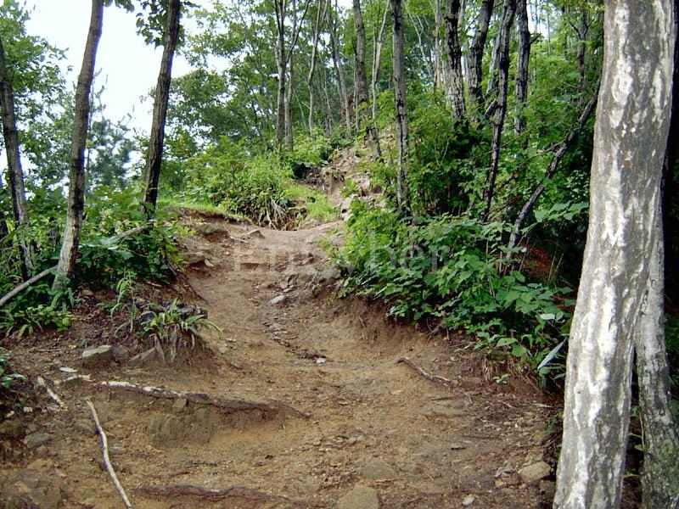
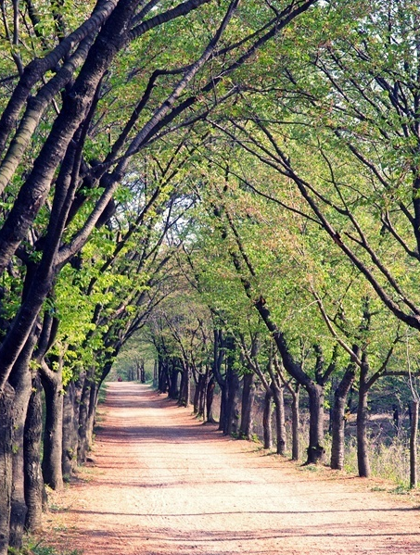
Prologue
Road Plan
Expected effect & Conclusion
Episode
Prologue
Today,
학교 부지의 비효율적인 이용.

Slide 4
Prologue
Road Plan
Expected effect & Conclusion
Episode
Prologue
문제인식 및 해결방안
학교 발전에 의한 도로의 수요문제
학교 부지의 활용성 증대

Slide 5
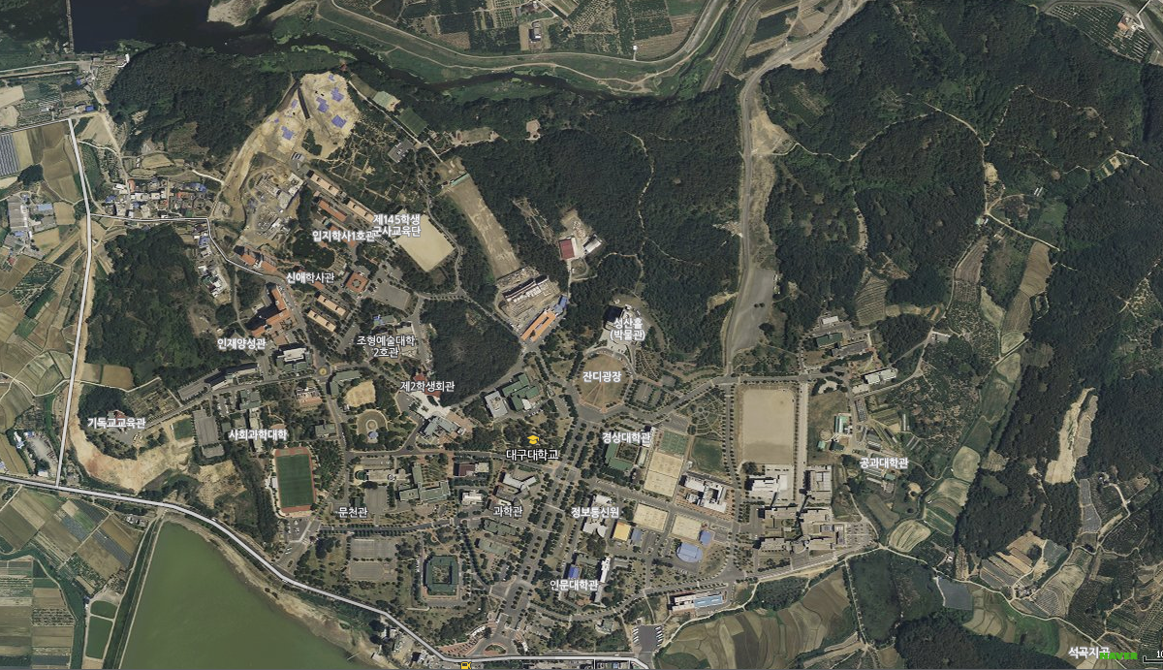
문제인식 및 해결방안
Prologue
Road Plan
Expected effect & Conclusion
Episode
Prologue
향후 학교가 발전에 의해 교통수요가 늘어남에 따른 대책이 요구
학생들의 편의와 복지를 위한 학교부지의 활용성 증대
네이버 지도

Slide 6
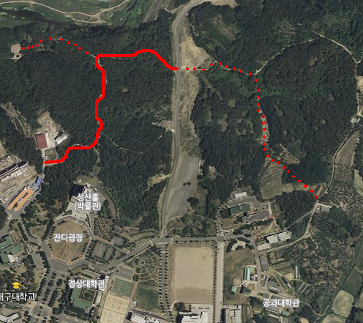
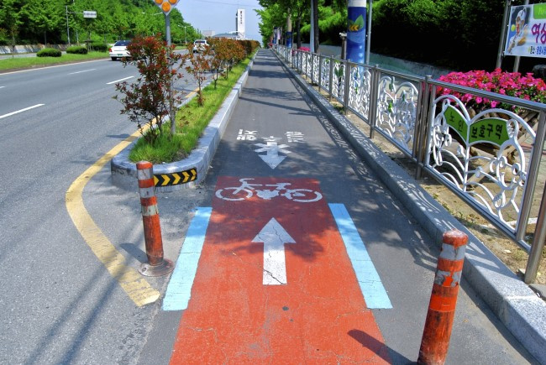
문제인식 및 해결방안
Prologue
Road Plan
Expected effect & Conclusion
Episode
Prologue
향후 교통수요에 따른 도로의 공급 계획.
교내 학생들의 복지시설 향상.
네이버 지도

Slide 7
종단 측량(주간계획)
Prologue
Road Plan
Expected effect & Conclusion
Episode
◎ 일시 : ‘11년 09월 28일 ~ 10월 05일 ◎ 작성일 : ’11년 09월 28일
◎ 프로젝트 테마 : 복지관 ~ 금호방향 도로설계(종단 측량)
◎ 수강 번호 : 3283 ◎ 팀 명 : 라온 ◎ 기록자명 : 서재무, 김무준
◉ 계획 및 성과
구분 | 이번 주의 활동계획 | 예상 시간 | 이 름
 |  |  | 김무준 | 김진일 | 방 원 | 서재무 | 이재용
1 | 계획(2011.09.28) | 2 | 2 | 2 | 2 | 2 | 2
2 | 답사 / 선정 (2011.09.28) | 2 | 2 | 2 | 2 | 2 | 2
3 | 종단측량 (2011.10.3) | 5 | 5 | 5 | 5 | 5 | 5
4 | 종단면도 캐드작업 (2011.10.4) | 2 | 2 | 2 | 2 | 2 | 2
5 | 팀 미팅 / 바인더 제작 (2011.10.4) | 2 | 2 | 2 | 2 | 2 | 2
6 | 발표 및 PPT제작 | 3 | 3 | 3 | 3 | 3 | 3
◉ 팀 미팅
구분 | 활동내용 | 일시 | 장소 | 시간 | 출석자(○을 기입한다.)
 |  |  |  |  | 김무준 | 김진일 | 방 원 | 서재무 | 이재용
1 | 조명, 바인더 계획 및 제작 | 10.4 | 측량실 | 2 | ○ | ○ | ○ | ○ | ○
2 | 도로 설계의 목적 토론 | 10.4 | 측량실 | 3 | ○ | ○ | ○ | ○ | ○
3 | PPT 제작 및 발표준비 | 10.4 | 컴퓨터실 | 2 | ○ | ○ | ○ | ○ | ○
도장 또는 사인
구분 | 이번 주의 활동성과 | 활동 시간 | 각 팀원이 해당 활동에 사용한 시간
1 | 계획(2011.09.28) | 3 | 3 | 3 | 3 | 3 | 3
2 | 답사 / 선정 (2011.09.28) | 2 | 2 | 2 | 2 | 2 | 2
3 | 종단측량 (2011.10.3) | 5 | 5 | 5 | 5 | 5 | 5
4 | 종단면도 캐드작업 (2011.10.4) | 2 | 2 | 2 | 2 | 2 | 2
5 | 팀 미팅 / 바인더 제작 (2011.10.4) | 6 | 6 | 6 | 6 | 6 | 6
6 | 발표 및 PPT제작 | 2 | 2 | 2 | 2 | 2 | 2

Slide 8
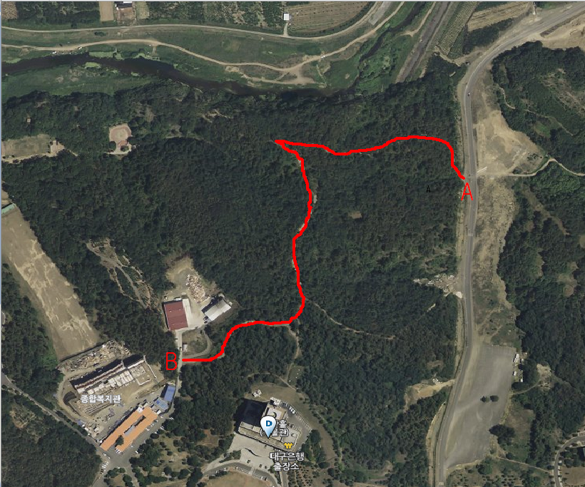
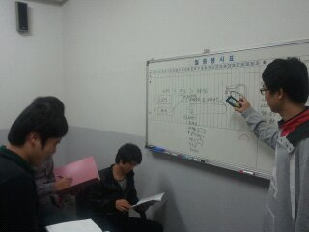
종단 측량(계획)
Prologue
Road Plan
Expected effect & Conclusion
Episode
지형도를 이용한 도상계획.

Slide 9
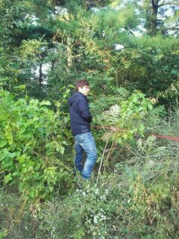
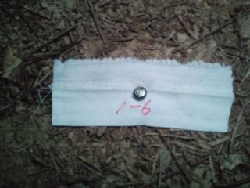
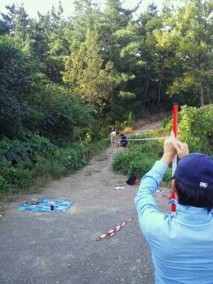
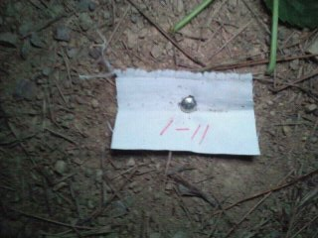
종단측량(답사 및 선정 & 조표)
Prologue
Road Plan
Expected effect & Conclusion
Episode
답사를 통해 지형도의 변경사항을 파악하고, 정확성(변위발생이 적은 지점)과 편의성(측점간 시통 가능여부)을 고려하여 측점을 선택 후 수평으로 거리를 측정하여 조표를 한다.

Slide 10
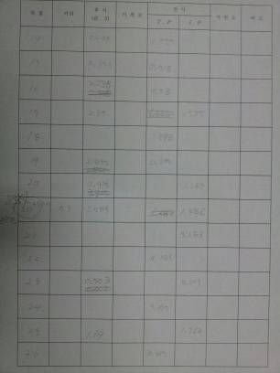
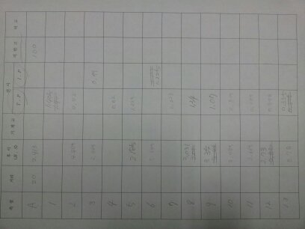
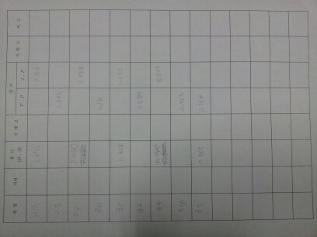
종단 측량(야장)
Prologue
Road Plan
Expected effect & Conclusion
Episode

Slide 11
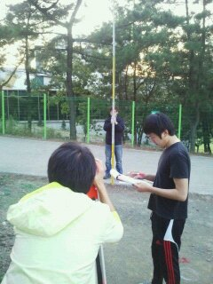

종단 측량(관측 & 계산)
Prologue
Road Plan
Expected effect & Conclusion
Episode
관측시 표척을 앞,뒤로 천천히 흔들어 최소값을 mm단위까지 측정한다. 야장에 기입해온 값을 내업을 통해 계산하여 정리한다.

Slide 12
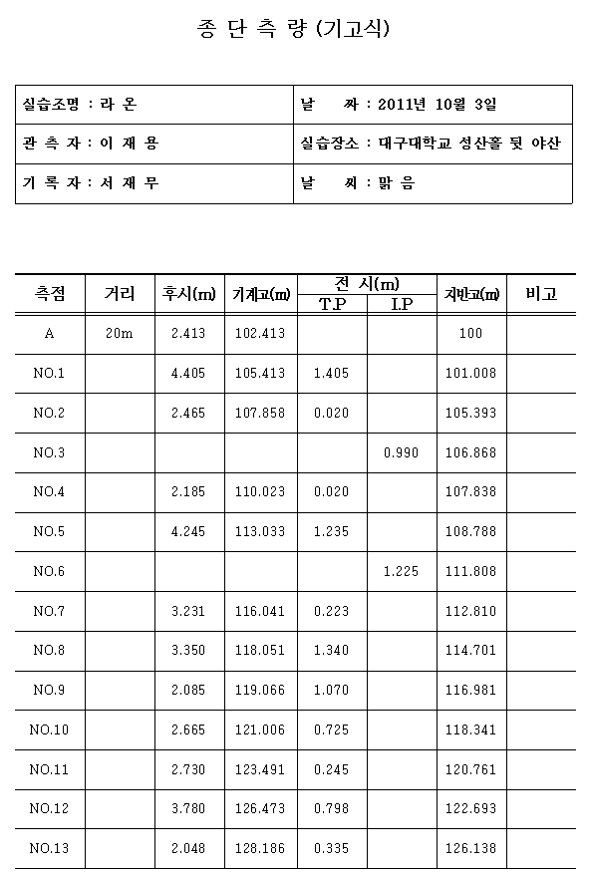
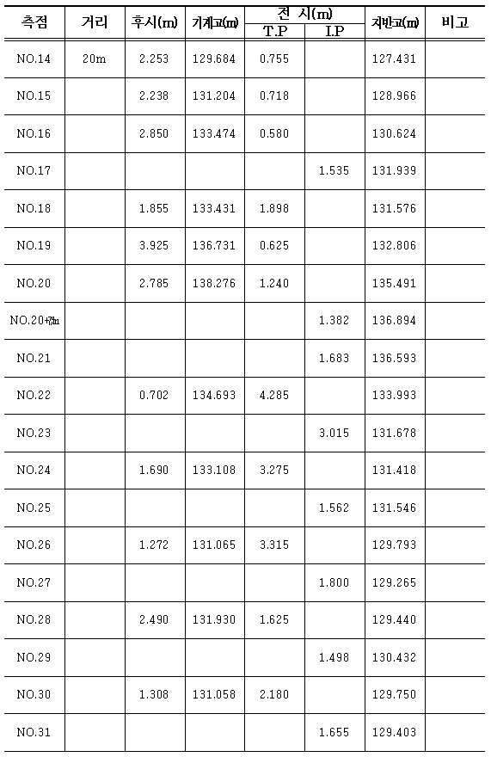
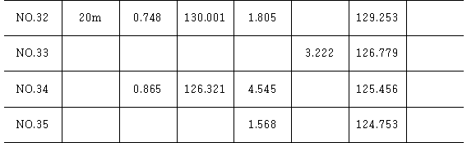
종단 측량(성과표)
Prologue
Road Plan
Expected effect & Conclusion
Episode

Slide 13
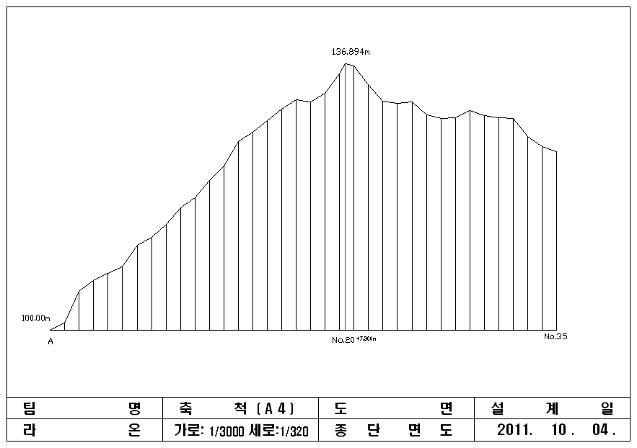
종단 측량(종단면도)
Prologue
Road Plan
Expected effect & Conclusion
Episode

Slide 14
1차 보고 및 발표
The end

Slide 15
횡단 측량(주간계획)
Prologue
Road Plan
Expected effect & Conclusion
Episode
◎ 일시 : ‘11년 10월 08일 ~ 11월 01일 ◎ 작성일 : ’11년 10월 08일
◎ 프로젝트 테마 : 복지관 ~ 금호방향 도로설계(종단 측량)
◎ 수강 번호 : 3283 ◎ 팀 명 : 라온 ◎ 기록자명 : 방 원
◉ 계획 및 성과
◉ 팀 미팅
구분 | 이번 주의 활동계획 | 예상 시간 | 이 름
 |  |  | 김무준 | 김진일 | 방 원 | 서재무 | 이재용
1 | 답사 & 선정 & 횡단측량 (11.10.08) | 5 | 5 | 5 | 5 | 5 | 5
2 | 성과표 & 횡단면도 작성 (11.10.09) | 3 | 3 | 3 | 3 | 3 | 3
3 | 토공량 계산 & 계획고결정(11.10.27) | 3 | 3 | 3 | 3 | 3 | 3
4 | 팀 미팅 & 바인더 제작 (11.10.28) | 4 | 4 | 4 | 4 | 4 | 4
5 | PPT제작 & 발표준비 (11.10.31). | 1 | 1 | 1 | 1 | 1 | 1
구분 | 활동내용 | 일시 | 장소 | 시간 | 출석자(○을 기입한다.)
1 | 토공량 계산 & 계획고 결정 | 10.27 | 측량실 | 17:00 | ○ | ○ | ○ | ○ | ○
2 | 바인더 제작 | 10.28 | 수리실험실 | 17:00 | ○ | ○ | ○ | ○ | ○
3 | PPT 제작 & 발표준비 | 10.31 | 측량실 | 17:00 | ○ | ○ | ○ | ○ | ○
도장 또는 사인
구분 | 이번 주의 활동성과 | 활동 시간 | 각 팀원이 해당 활동에 사용한 시간
 |  |  | 김무준 | 김진일 | 방 원 | 서재무 | 이재용
1 | 답사 & 선정 & 횡단측량 (2011.10.08) | 6 | 6 | 4 | 6 | 6 | 6
2 | 성과표 & 횡단면도 작성 (2011.10.09) | 2 | 2 | 2 | 2 | 2 | 3
3 | 토공량 계산 & 계획고결정 (11.10.27) | 4 | 4 | 4 | 4 | 4 | 4
4 | 팀 미팅 & 바인더 제작 (2011.10.28) | 3 | 3 | 3 | 3 | 3 | 3
5 | PPT제작 & 발표준비 (2011.10.31) | 5 | 5 | 5 | 5 | 5 | 5

Slide 16
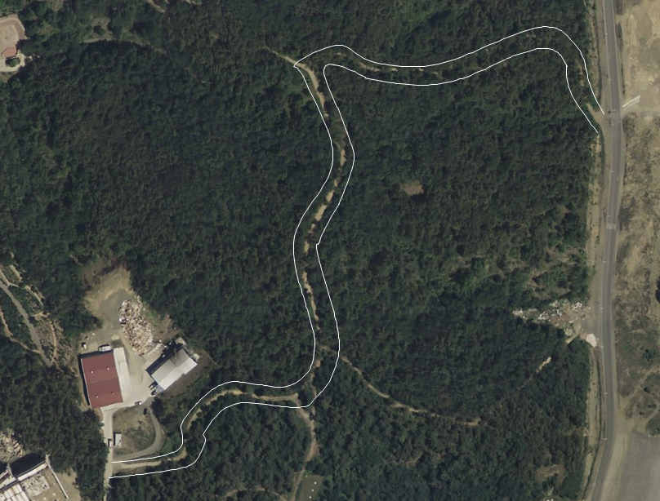
횡단 측량(계획)
Prologue
Road Plan
Expected effect & Conclusion
Episode
지형도를 이용한 도상계획.

Slide 17
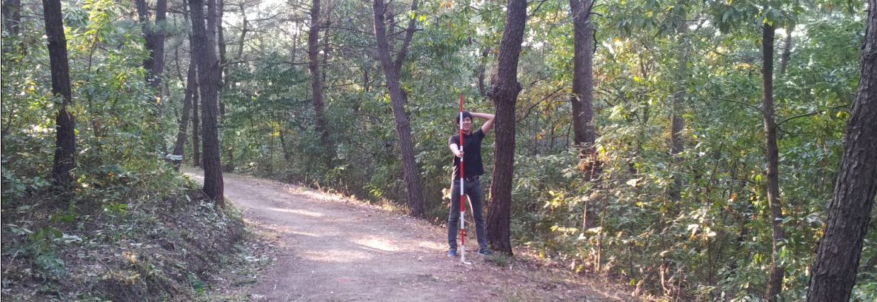
횡단 측량(답사 및 선정 & 조표)
Prologue
Road Plan
Expected effect & Conclusion
Episode
횡단측량 외업 신속성을 높이기 위해 종단측점을 기준으로 주변 지형을 미리 관측.

Slide 18
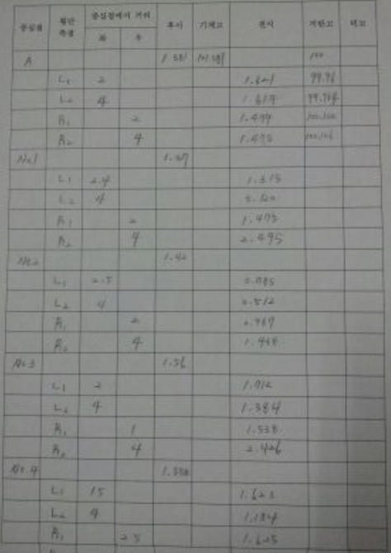
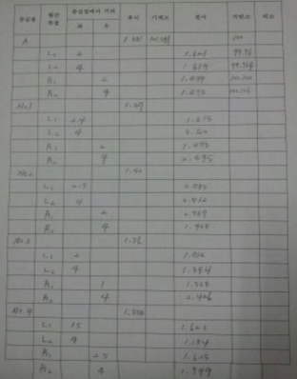
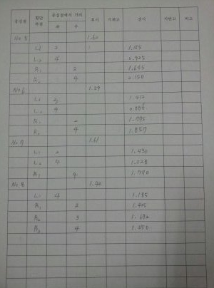
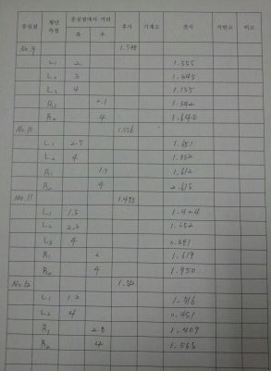
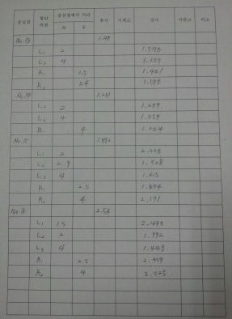
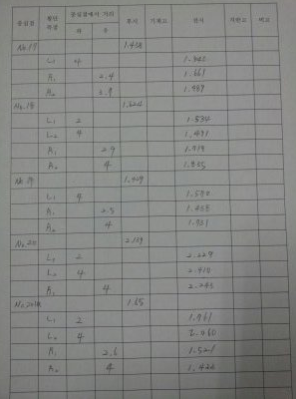
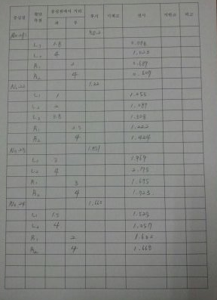
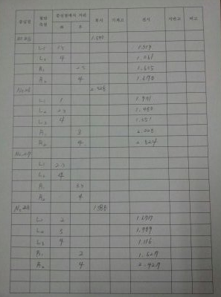
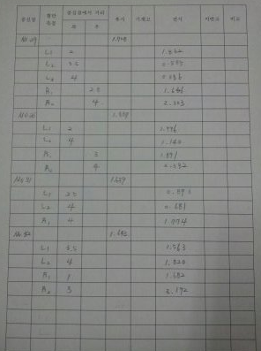
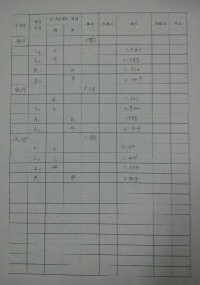
횡단 측량(야장)
Prologue
Road Plan
Expected effect & Conclusion
Episode

Slide 19
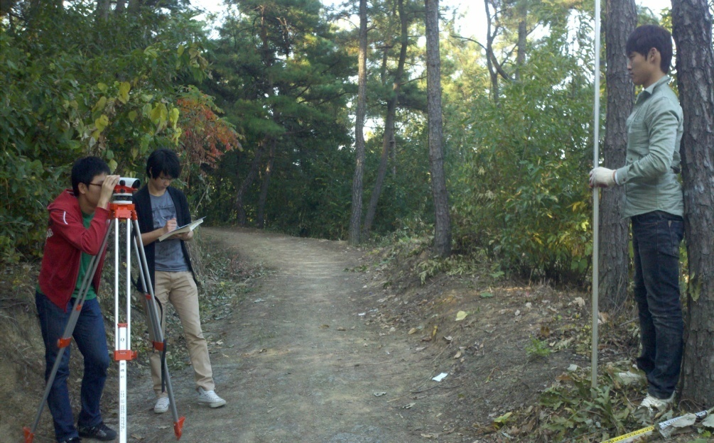
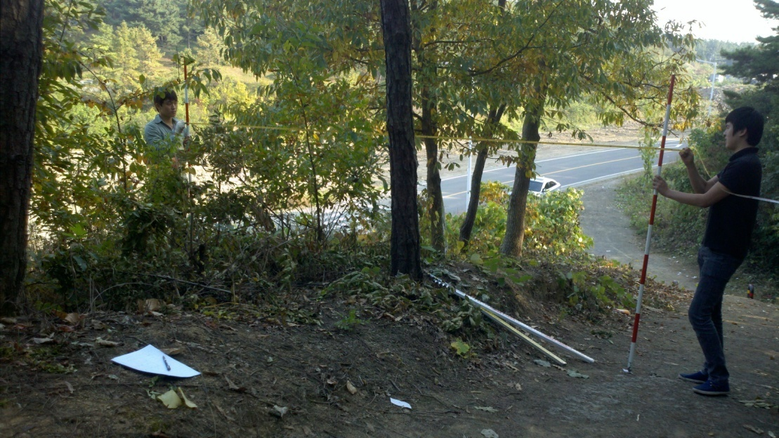

횡단 측량(관측 & 계산)
Prologue
Road Plan
Expected effect & Conclusion
Episode
측량 방법과 내업은 종단측량 동일한 과정으로 실시한다.

Slide 20
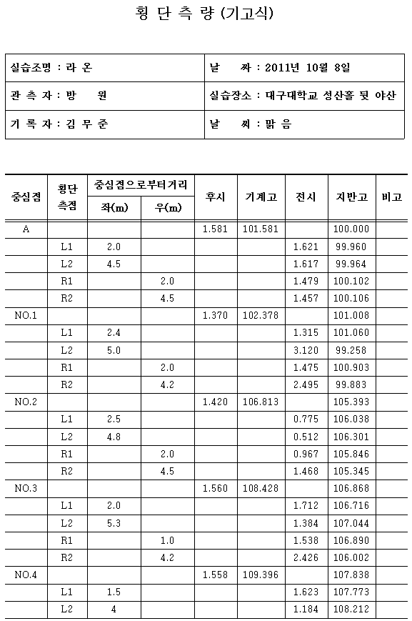
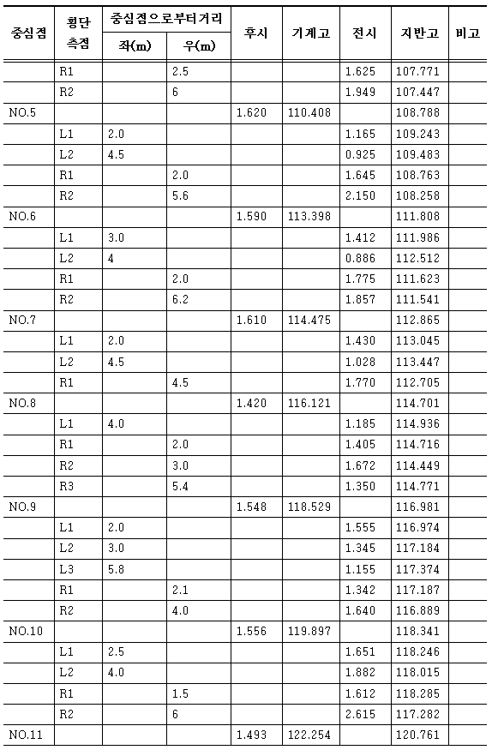
횡단 측량(성과표)
Prologue
Road Plan
Expected effect & Conclusion
Episode

Slide 21
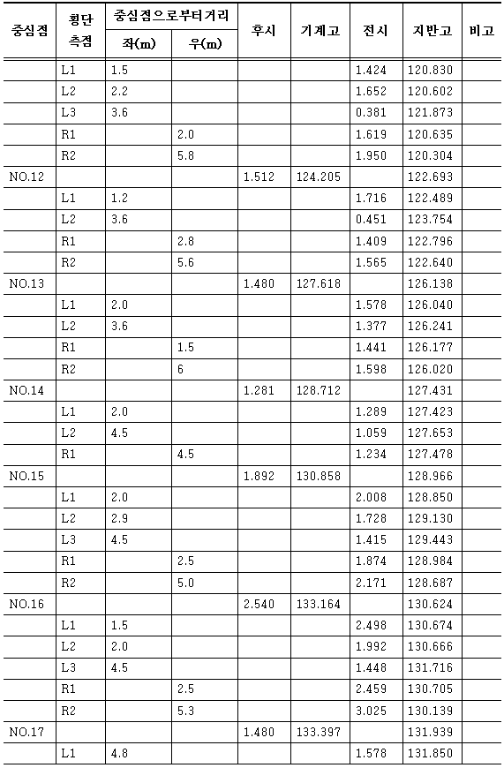
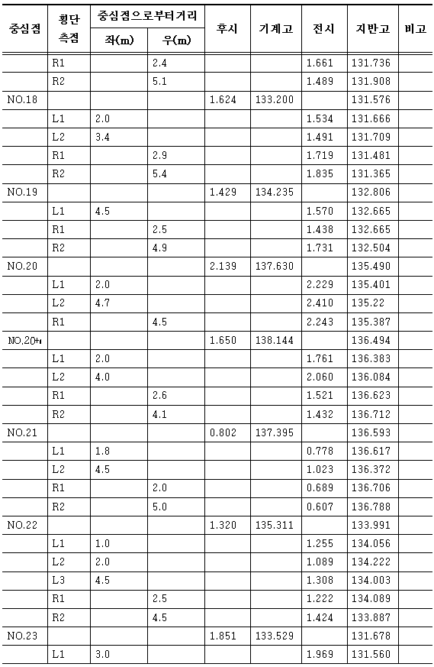
횡단 측량(성과표)
Prologue
Road Plan
Expected effect & Conclusion
Episode

Slide 22
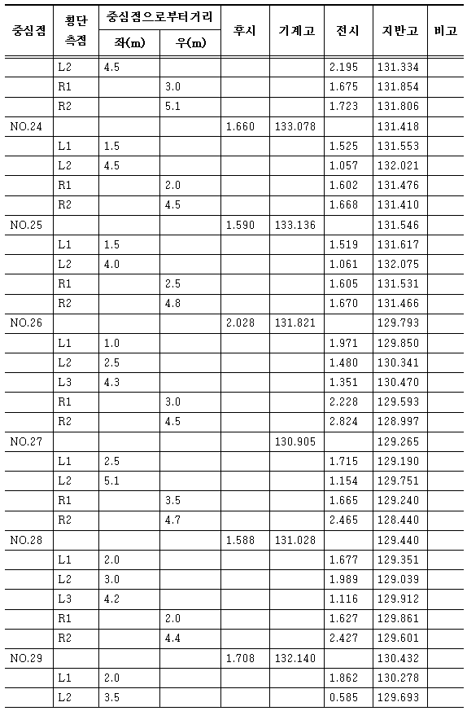
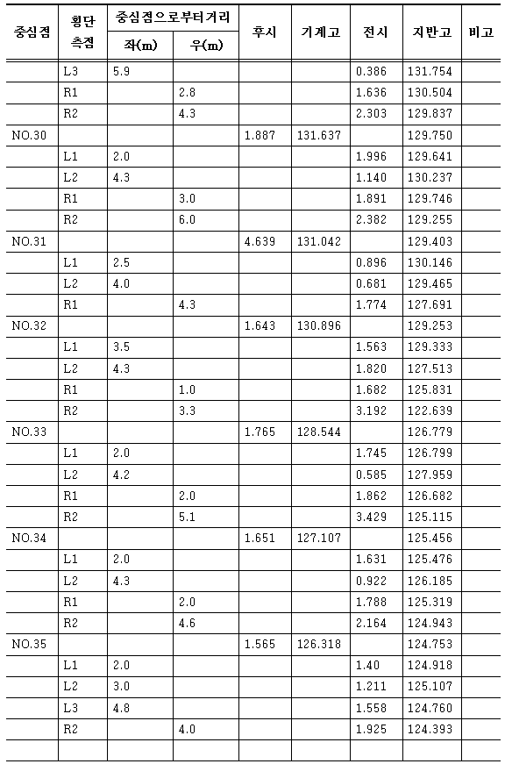
횡단 측량(성과표)
Prologue
Road Plan
Expected effect & Conclusion
Episode

Slide 23
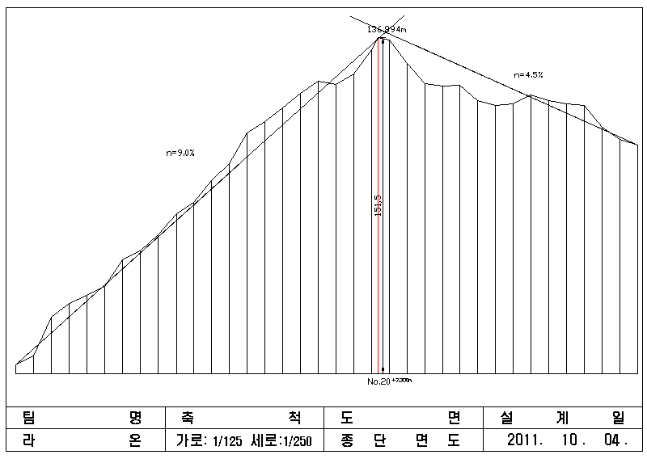
횡단 측량(계획고 선정 및 토공량 계산 Case.1)
Prologue
Road Plan
Expected effect & Conclusion
Episode
도로의 경사를 9%와 4.5% 결정하여 계획고 선정 및 토공량 계산 실시.

Slide 24
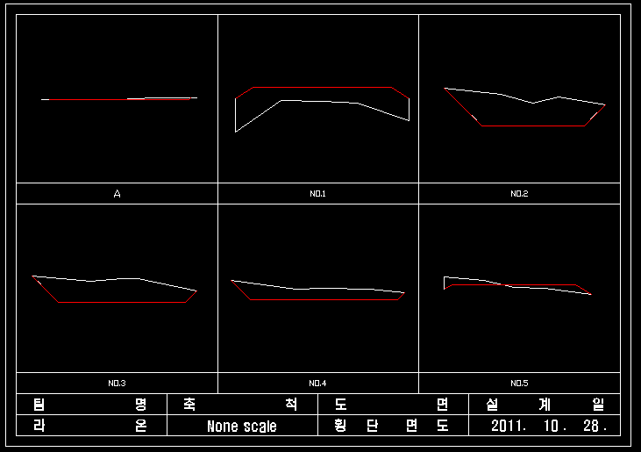
횡단 측량(횡단면도 Case.1)
Prologue
Road Plan
Expected effect & Conclusion
Episode

Slide 25
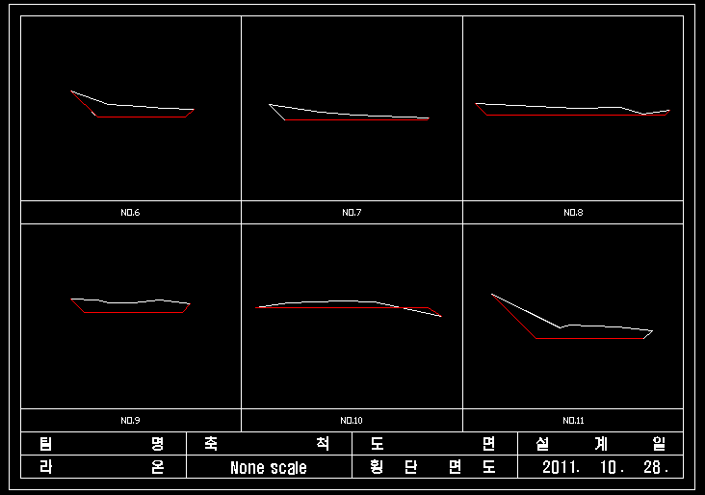
횡단 측량(횡단면도 Case.1)
Prologue
Road Plan
Expected effect & Conclusion
Episode

Slide 26
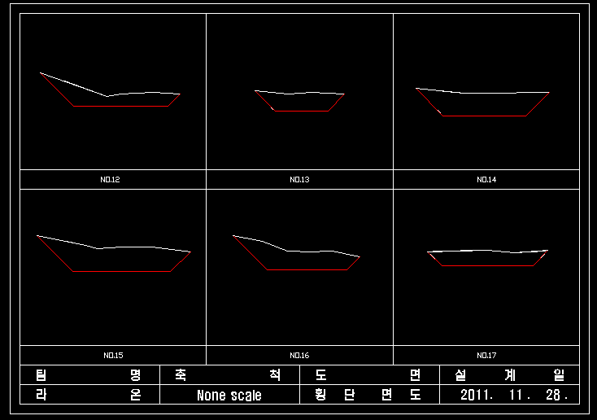
횡단 측량(횡단면도 Case.1)
Prologue
Road Plan
Expected effect & Conclusion
Episode

Slide 27
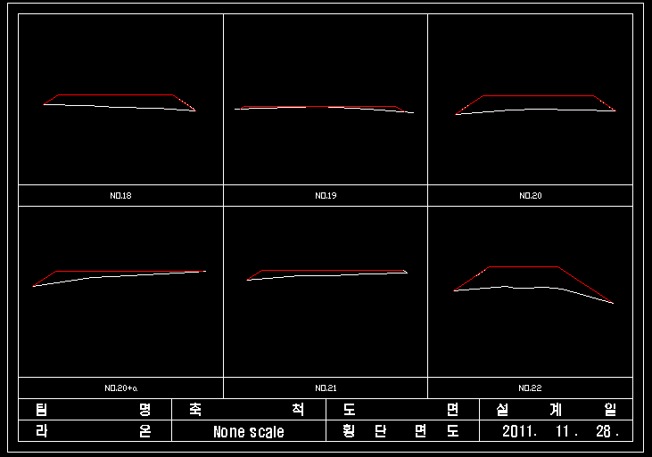
횡단 측량(횡단면도 Case.1)
Prologue
Road Plan
Expected effect & Conclusion
Episode

Slide 28
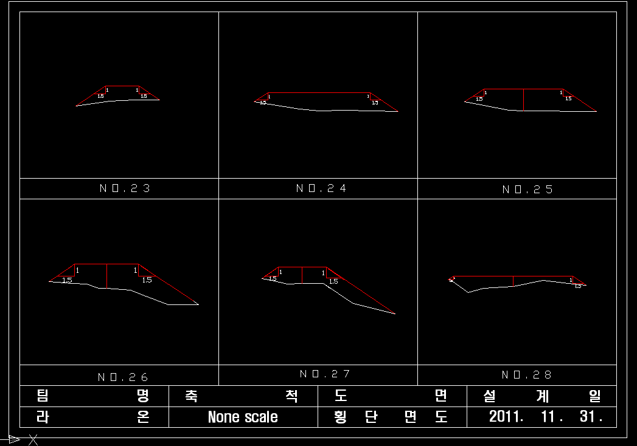
횡단 측량(횡단면도 Case.1)
Prologue
Road Plan
Expected effect & Conclusion
Episode

Slide 29
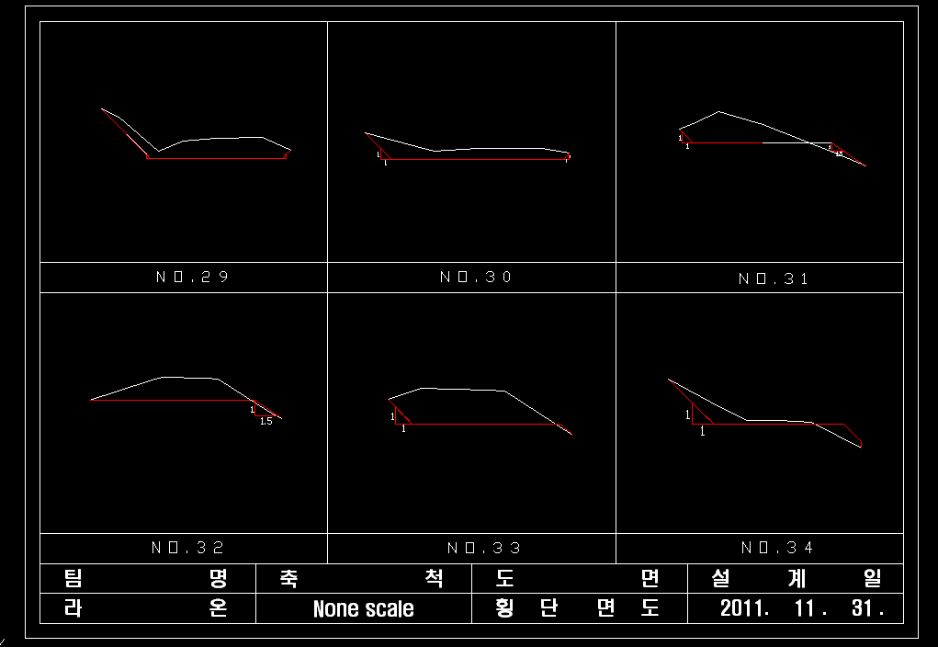
횡단 측량(횡단면도 Case.1)
Prologue
Road Plan
Expected effect & Conclusion
Episode

Slide 30
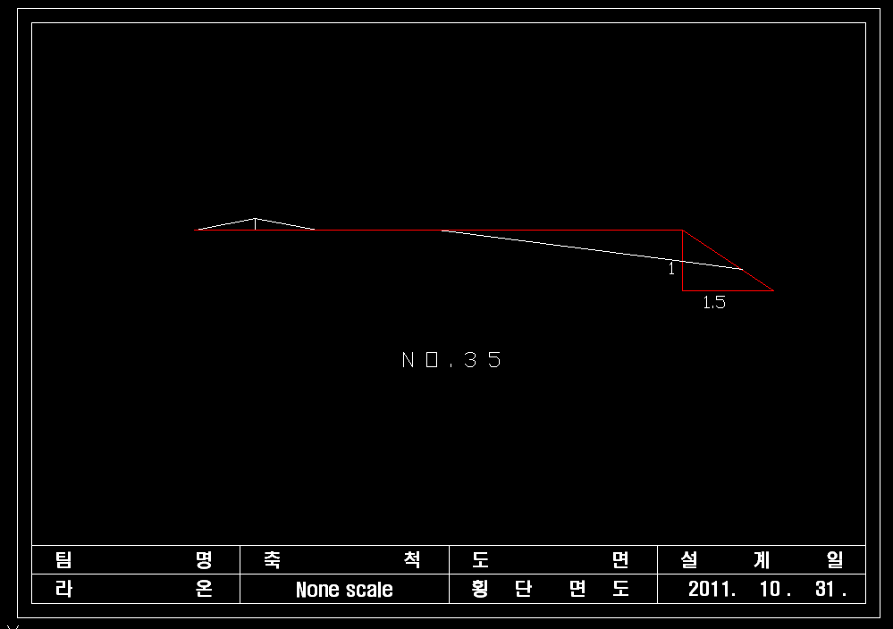
횡단 측량(횡단면도 Case.1)
Prologue
Road Plan
Expected effect & Conclusion
Episode

Slide 31
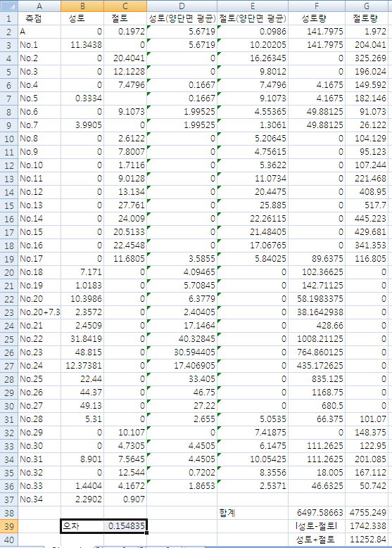
횡단 측량(절토&성토량 비교 Case.1)
Prologue
Road Plan
Expected effect & Conclusion
Episode
(절토량-성토량)
/총 토량
= 1742.338/11252.84
= 0.154835
불균형 비
15.48% > 10%
재설계 실시.

Slide 32
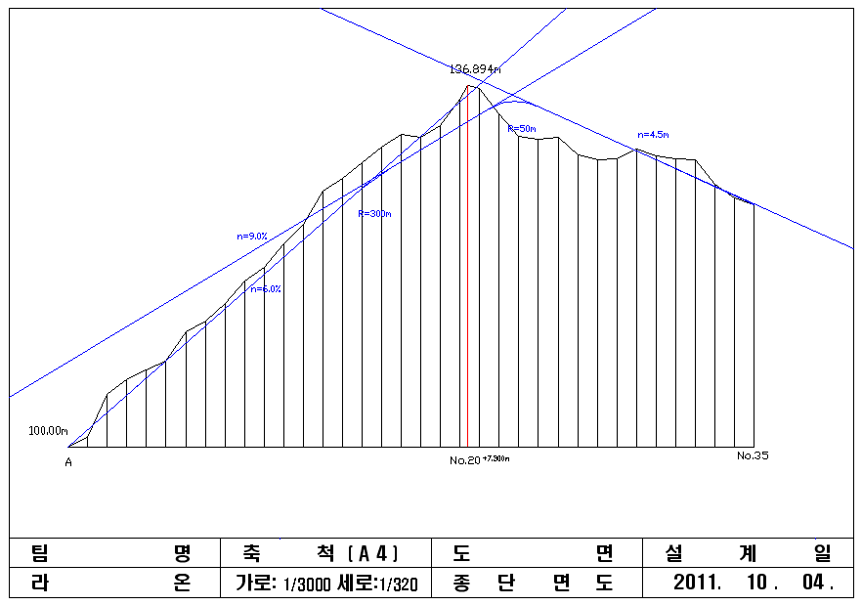
횡단 측량(계획고 선정 및 토공량 계산 Case.2)
Prologue
Road Plan
Expected effect & Conclusion
Episode
Case.1의 결과 절토량이 부족하다는 것을 판단. 절토량을 늘리기 위해
도로의 경사를 9%와 6% 종단곡선 R=300m, 4.5% 종단곡선 R=50m로 결정하여 계획고 선정 및 토공량 계산 재실시.

Slide 33
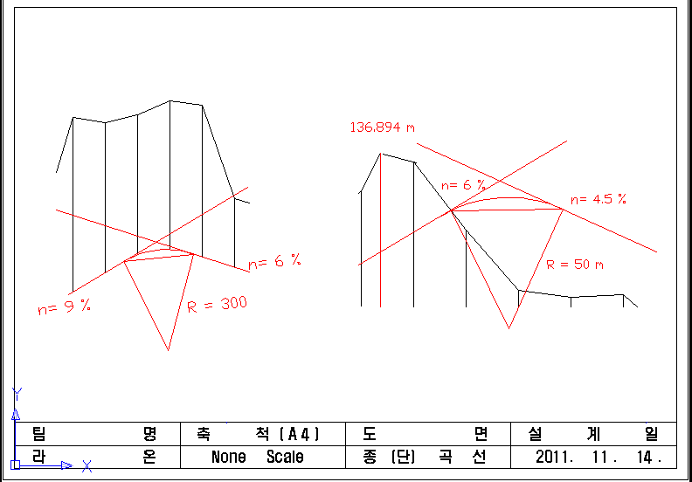


횡단 측량(종(단)곡선 설치Case.2)
Prologue
Road Plan
Expected effect & Conclusion
Episode
설계속도 V= 15 Km/h 로 결정하여 수계산을 통하여 식 으로
L = ➀ 187.5 m, ➁ 93.75 m 식 으로 y = ➀ ➁

Slide 34





횡단 측량(횡단면도 및 지형도 Case.2)
Prologue
Road Plan
Expected effect & Conclusion
Episode

Slide 35





횡단 측량(횡단면도 및 지형도 Case.2)
Prologue
Road Plan
Expected effect & Conclusion
Episode

Slide 36





횡단 측량(횡단면도 및 지형도 Case.2)
Prologue
Road Plan
Expected effect & Conclusion
Episode

Slide 37





횡단 측량(횡단면도 및 지형도 Case.2)
Prologue
Road Plan
Expected effect & Conclusion
Episode

Slide 38





횡단 측량(횡단면도 및 지형도 Case.2)
Prologue
Road Plan
Expected effect & Conclusion
Episode

Slide 39





횡단 측량(횡단면도 및 지형도 Case.2)
Prologue
Road Plan
Expected effect & Conclusion
Episode

Slide 40





횡단 측량(횡단면도 및 지형도 Case.2)
Prologue
Road Plan
Expected effect & Conclusion
Episode

Slide 41

횡단 측량(절토&성토량 비교 Case.2)
Prologue
Road Plan
Expected effect & Conclusion
Episode
(절토량-성토량)
/총 토량
= (7226.651-6471.837)
/13698.49
= 0.055102
균 형 비
5.51% < 10%

Slide 42


횡단 측량(토량 계산표 Case.2)
Prologue
Road Plan
Expected effect & Conclusion
Episode

Slide 43
횡단 측량(토적도 작성 Case.2)
Prologue
Road Plan
Expected effect & Conclusion
Episode
토적도의 분포로 보아, 시공 현장의 큰 토사장이 필요 할 것으로 예상됨

Slide 44
Prologue
Road Plan
Expected effect & Conclusion
Episode
Episode
뚜 둥 = 3

Slide 45

Prologue
Road Plan
Expected effect & Conclusion
Episode
Episode
모기(자꾸 물린데가 커진다…)

Slide 46
2차 보고 및 발표
The end

